Slide 1
ПРОЕКТНАЯ РАБОТА
«ПАМЯТЬ – НАША СОВЕСТЬ»
Автор проекта:
ГЛАЗУНОВА АЛЕНА ВИКТОРОВНА
Воспитатель высшей квалификационной категории
ГКОУ РО «Гуковская специальная школа-интернат №11»
3 декабря 2016
г.Гуково Ростовская область

Slide 2
Я НЕ НАПРАСНО БЕСПОКОЮСЬ,
ЧТОБ НЕ ЗАБЫЛАСЬ ТА ВОЙНА:
ВЕДЬ ЭТА ПАМЯТЬ – НАША СОВЕСТЬ,
ОНА КАК СИЛА НАМ НУЖНА.
ВОЙНА ЗАКОНЧИЛАСЬ ПОБЕДОЙ,
УМОЛК ДАВНО СНАРЯДОВ ВОЙ.
ЗАЧЕМ ЖЕ, ПАМЯТЬ, КАК ПО СЛЕДУ,
ИДЁШЬ НОЧАМИ ЗА ВОЙНОЙ?...
Ю. ВОРОНОВ

Slide 3
Тема проекта:
Тип проекта: индивидуальный краткосрочный.
Время реализации проекта: ноябрь – декабрь 2016 г.
Действие проекта: проект обеспечивает адресный охват целевой аудитории (обучающиеся воспитанники 5-11 классов). Достигается воспитательный, просветительский, идеологический эффект.
Материальное обеспечение: Интернет-источники, библиотечный фонд, Гуковский городской музей Шахтерского труда имени Микулина.
«ПАМЯТЬ - НАША СОВЕСТЬ»

Slide 4
ЦЕЛИ ПРОЕКТА:
Образовательные:
Пробуждать интерес у обучающихся к изучению истории страны.
Расширить знания воспитанников о событиях Великой Отечественной войны
Воспитательные:
Воспитывать уважение к подвигам героев Великой Отечественной войны, признательность за их жертвы во имя мира на нашей Земле.
Воспитание чувства гордости за свое Отечество, свой народ и свою семью;
Формирование чувства верности Родине, ответственности за судьбу страны, приобщение к историческим, культурным и нравственным ценностям, традициям своего народа;
Формирование взглядов, убеждений, ценностных ориентаций, мотивации поведения через увлекательные для обучающихся формы деятельности;
Формировать чёткое представление о той страшной опасности, которую несут фашизм, война, преступления против человеческой жизни.
Учить детей ценить мир и осознавать свою роль в сохранении мира на Земле.
Развивающие:
Расширять область знаний, обогащать словарный запас обучающихся.
Развивать интерес к изучению истории.

Slide 5
Воспитание чувства гордости за свою Родину, целенаправленное воздействие на воспитанников в познании исторического прошлого всей страны и города Гуково в частности.
Привлечь воспитанников к участию в мероприятиях патриотического направления, вызвать желание помогать оставшимся в живых ветеранам;
Ухаживать за памятниками и обелисками невернувшимся бойцам Красной армии
Приобретение воспитанниками новых знаний о героях-земляках,
рост чувства патриотизма, гордости за славное прошлое;
усвоение алгоритма создания проекта: постановка цели, поиск различных средств достижения цели, анализ полученных результатов.
Презентация «Память – наша совесть»;
исторический, краеведческий материал для уроков и внеклассных мероприятий;
тематический стенд о периоде Великой Отечественной войны в истории России.
Практическая значимость проекта:
Прогнозируемый результат:
Продукты проекта:

Slide 6
Этапы работы над проектом:
I этап: подготовительный
Подготовка к проекту,
определение плана работы над проектом,
источников получения информации
II этап: продуктивный
Беседы, экскурсии, сбор информации,
выполнение проекта, презентация проекта,
изготовление тематического стенда
III этап: итоговый
Представление работы,
подведение итогов проектной работы

Slide 7
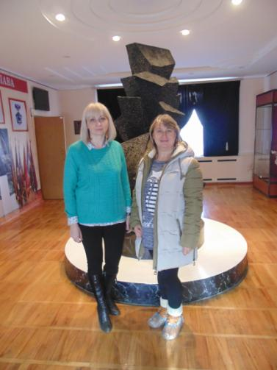
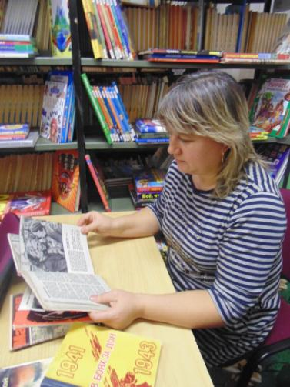
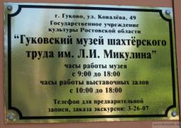
Сбор информации

Slide 8
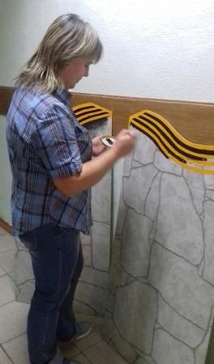
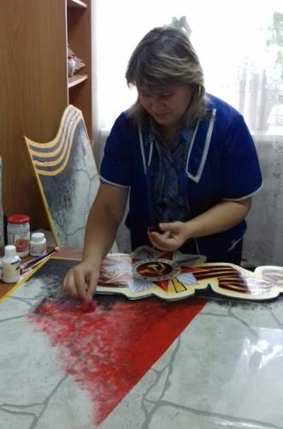
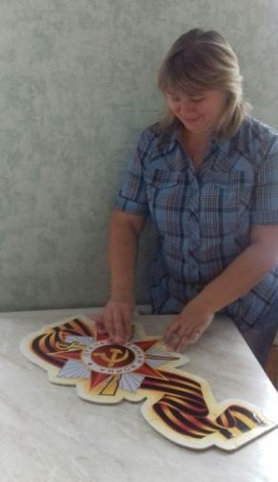
Работа над проектом

Slide 9
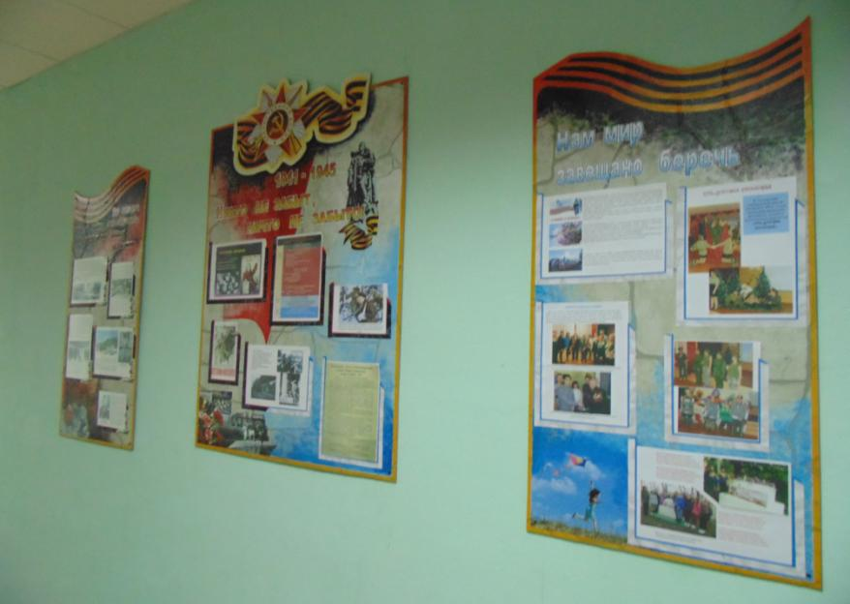

Slide 10
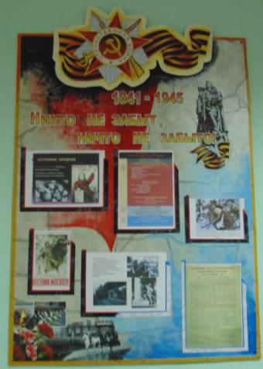
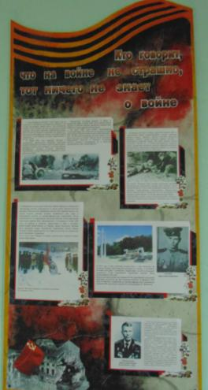
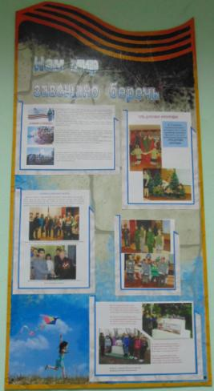

Slide 11
Тот самый длинный день в году
С его безоблачной погодой
Нам выдал общую беду -
На всех. На все четыре года.
Она такой вдавила след,
И стольких наземь положила,
Что двадцать лет, и тридцать лет
Живым не верится, что живы.
И к мертвым, выправив билет,
Все едет кто-нибудь из близких.
И время добавляет в списки
Еще кого-то, кого-то нет.
И ставит, ставит обелиски.
К. Симонов

Slide 12
ВЫРАЖАЮ БЛАГОДАРНОСТЬ
СОТРУДНИКАМ
«ГУКОВСКОГО МУЗЕЯ
ШАХТЁРСКОГО ТРУДА
ИМЕНИ Л.И.МИКУЛИНА»
ЗА ПРЕДОСТАВЛЕННЫЕ МАТЕРИАЛЫ

